Slide 1
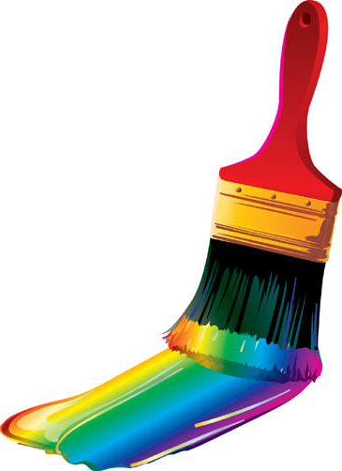
Изображать можно
и то, что невидимо (настроение)
Изобразительное искусство
1 класс

Slide 2
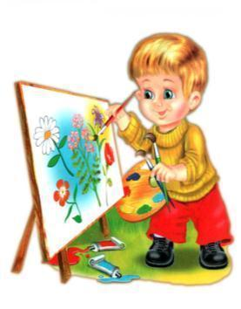
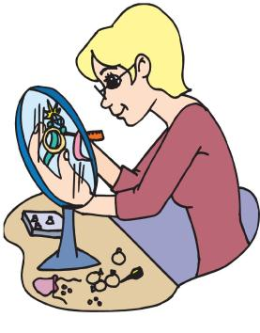

Братья-Мастера
Мастер
Изображения
Мастер
Украшения
Мастер
Постройки

Slide 3
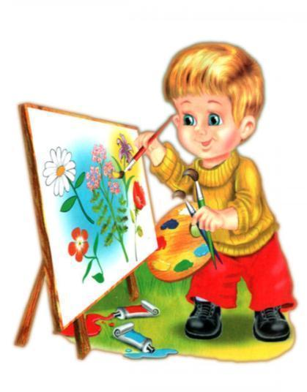
Живопись -
создание художественных произведений
с помощью красок

Slide 4
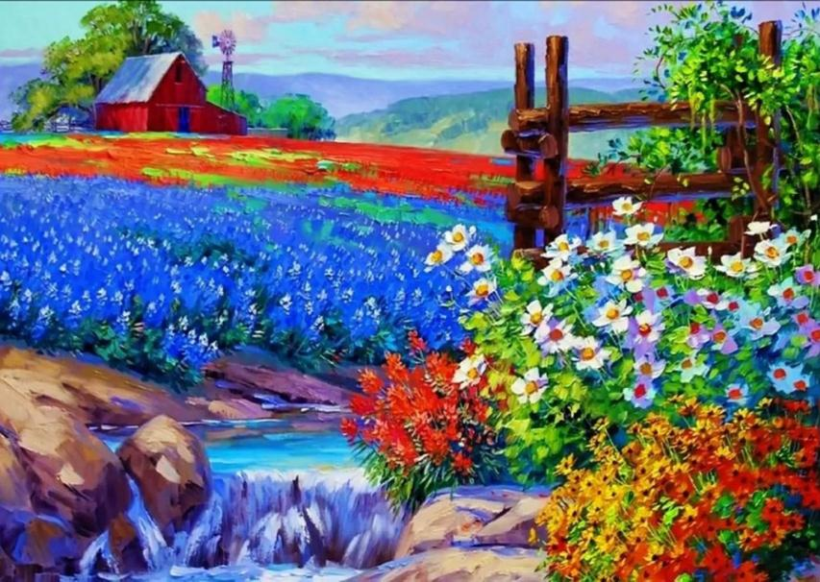

Slide 5
Абстрактная живопись.
С помощью цветовых пятен, линий, декоративных элементов изображать можно то, что невидимо
настроение
эмоции
чувства

Slide 6
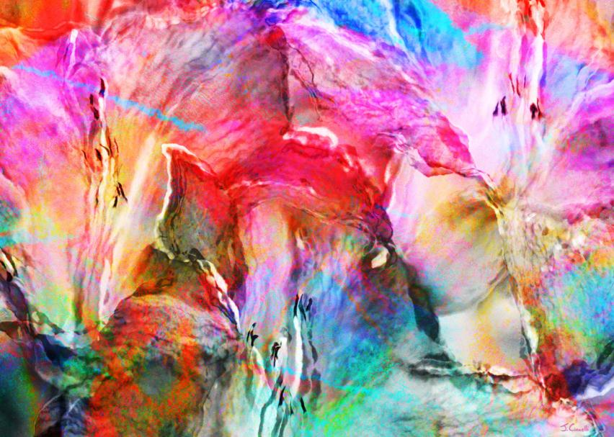
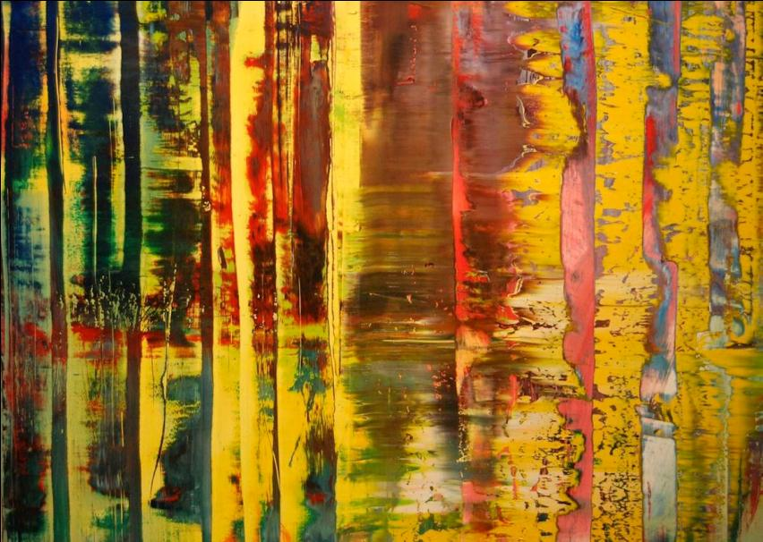
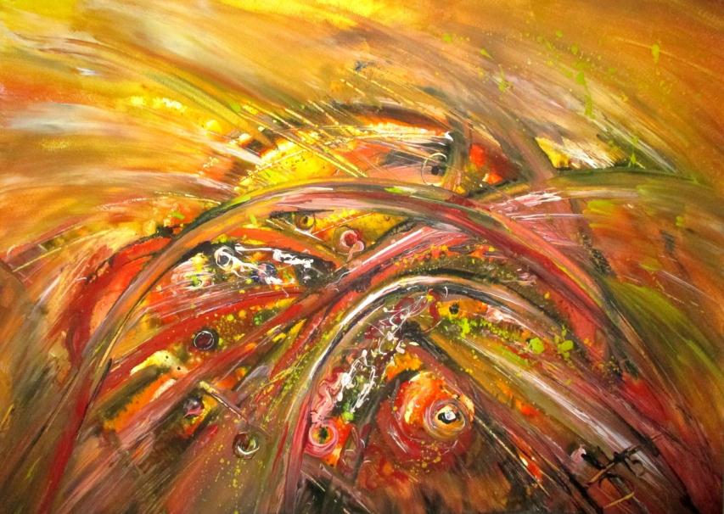
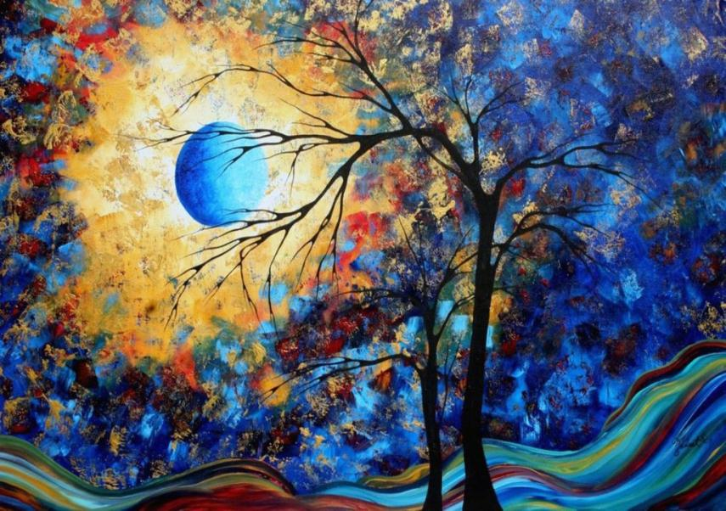
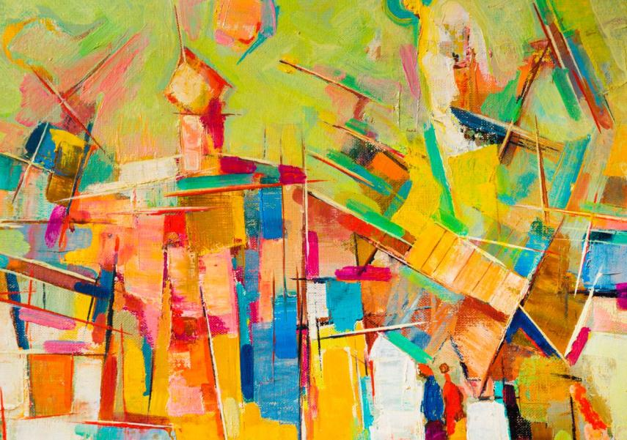
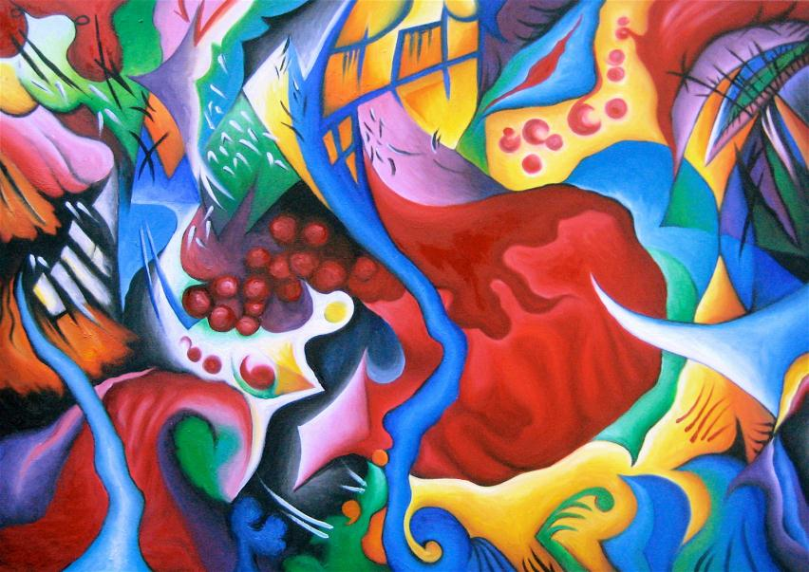

Slide 7
Чтобы изобразить грусть или радость, не обязательно рисовать какой-либо предмет или явление.
Вы можете изобразить все, что вам хочется, цветом – своими красками.
Пофантазируйте, и у вас обязательно получится нарисовать свое настроение

Slide 8
Информационные источники
Неменская Л. А. Изобразительное искусство. Ты изображаешь, украшаешь и строишь. 1 класс: учебник для общеобразовательных учреждений. М.: Просвещение, 2011
Шаблон составлен из фигур программы PowerPoint
Автор фонов Ольга Бор http://www.olgabor.com/
Художник
Мастер Украшения
Мастер Постройки
Картина
Абстрактная живопись 1 2 3 4 5 6
Кисть

